Slide 1
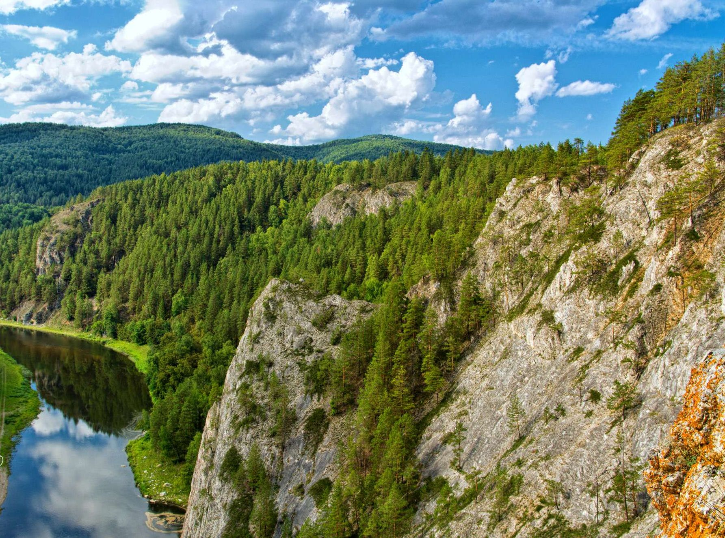
«Мой край-Башкортостан!»

Slide 2
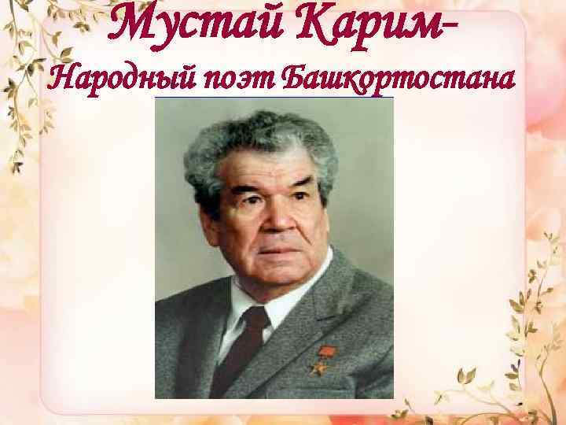

Slide 3
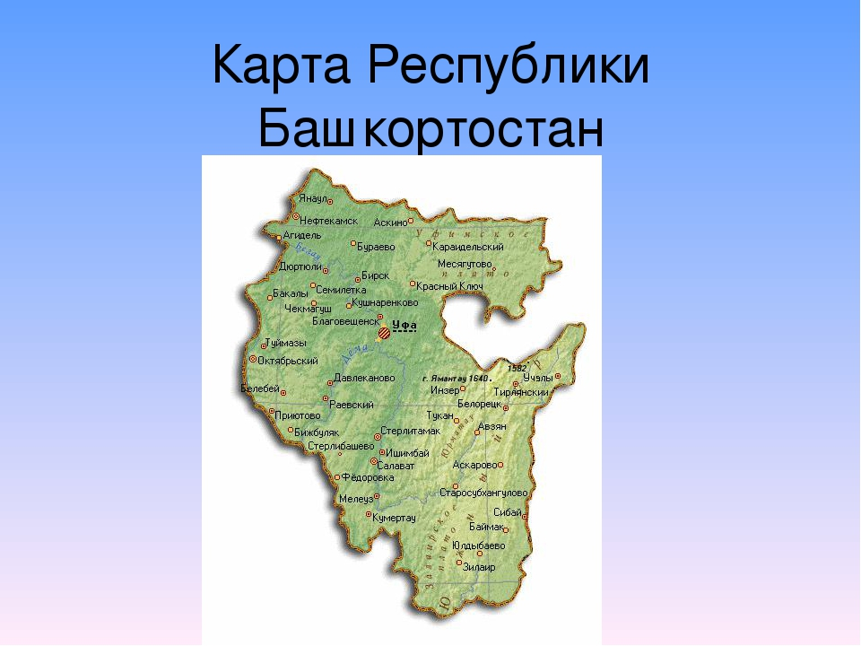

Slide 4


Slide 5


Slide 6
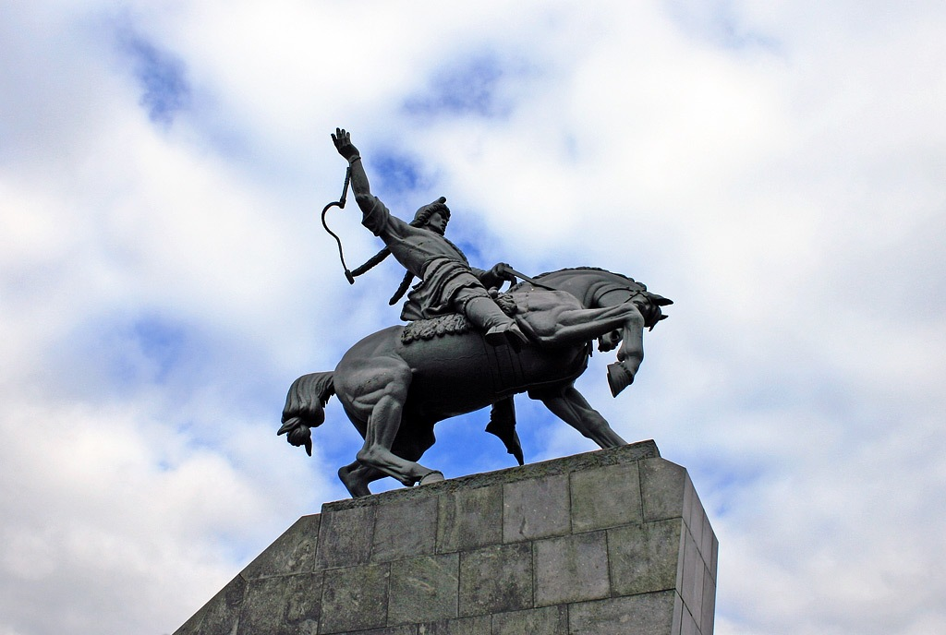
САЛАВАТ ЮЛАЕВ-НАЦИОНАЛЬНЫЙ ГЕРОЙ, ПОЭТ, ВОИН, ДЖИГИТ.

Slide 7
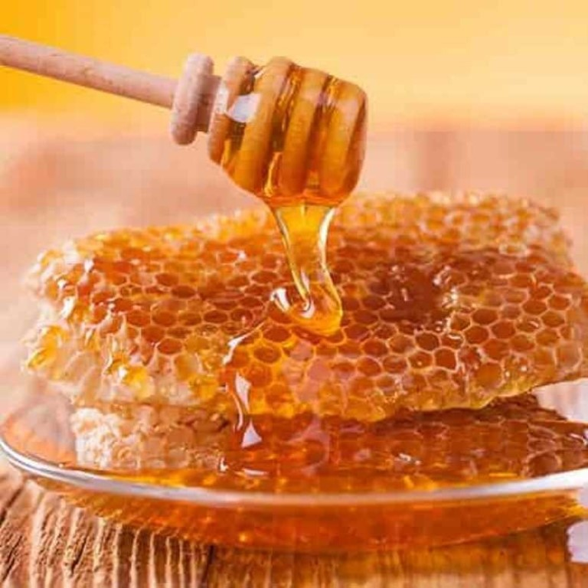
БАШКИРСКИЙ МЕД

Slide 8
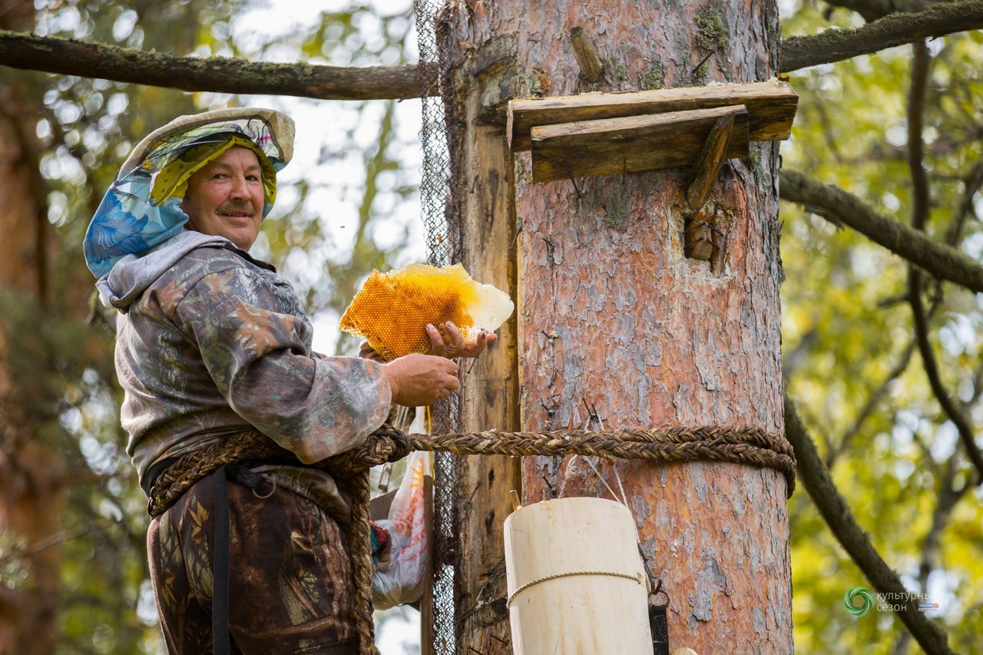
БОРТНИЧЕСТВО-СТАРИННЫЙ ВИД ПРОМЫСЛА БАШКИР

Slide 9
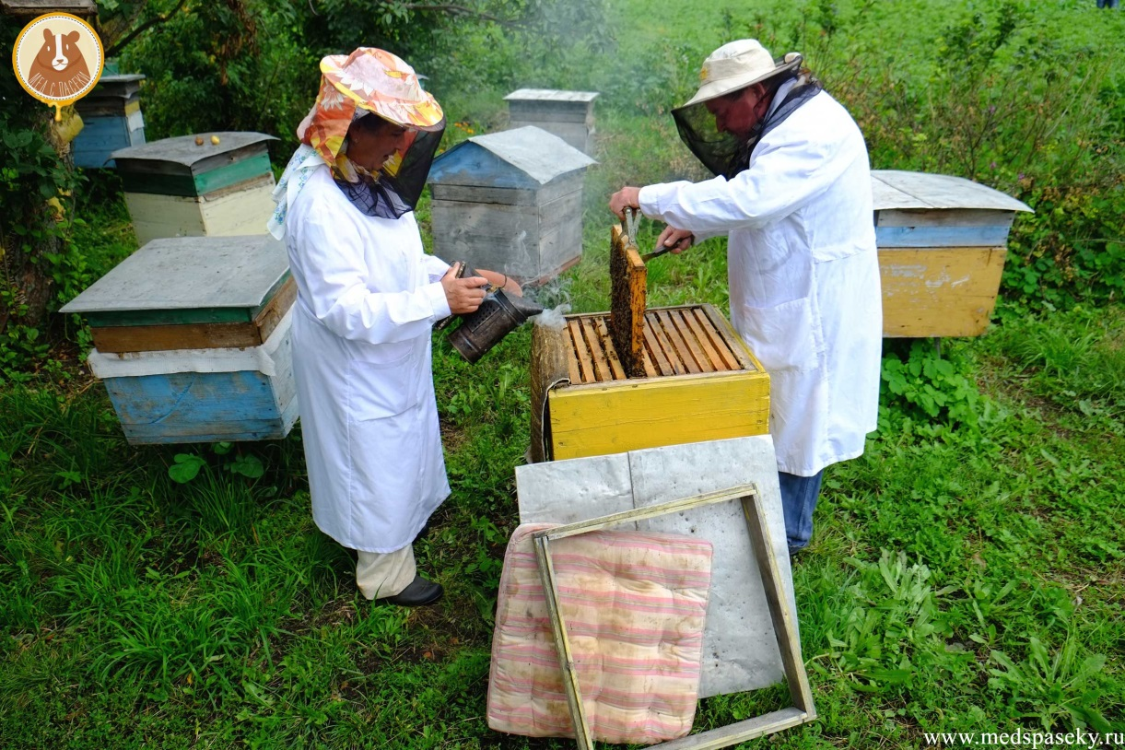
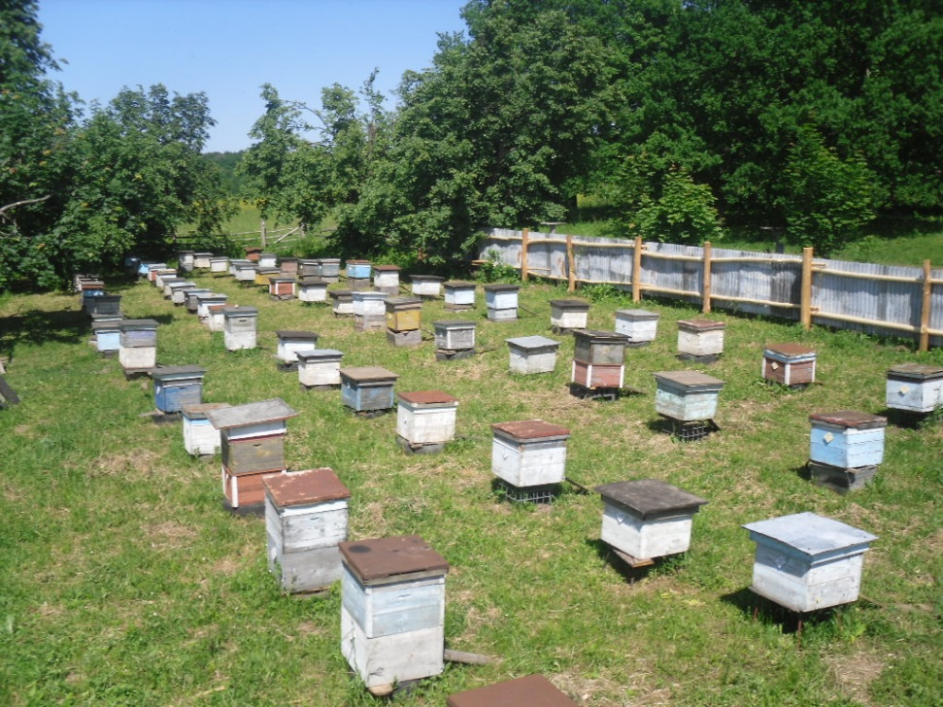
ПЧЕЛОВОДЫ НА ПАСЕКЕ

Slide 10
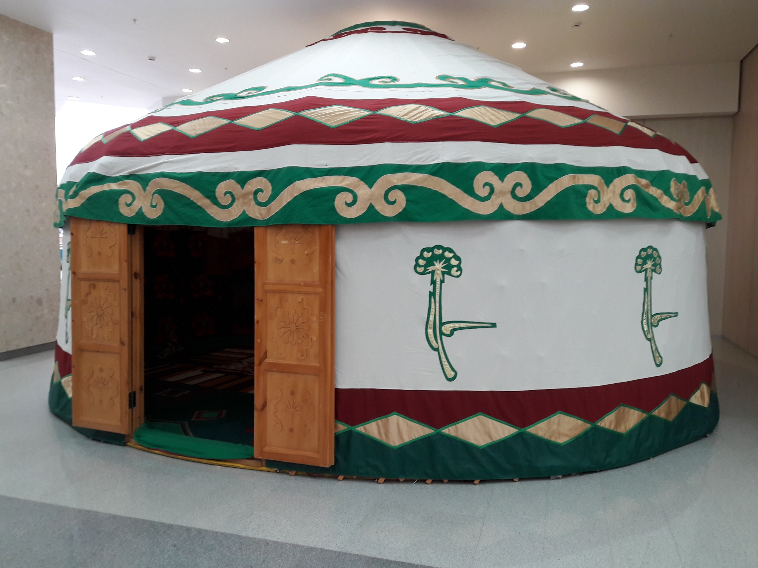
ЮРТА-ДРЕВНЕЕ ЖИЛИЩЕ БАШКИР

Slide 11
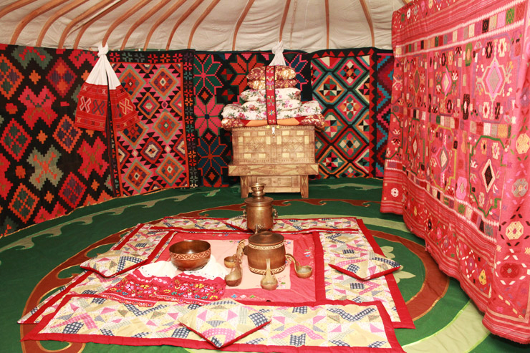
УБРАНСТВО ЮРТЫ

Slide 12
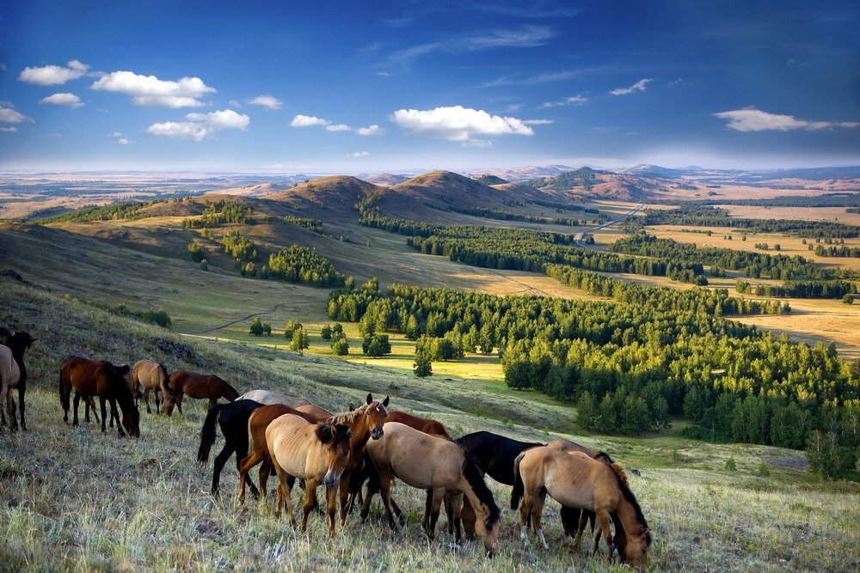
КОНЕВОДСТВО-ОДНО ИЗ ЗАНЯТИЙ БАШКИР

Slide 13
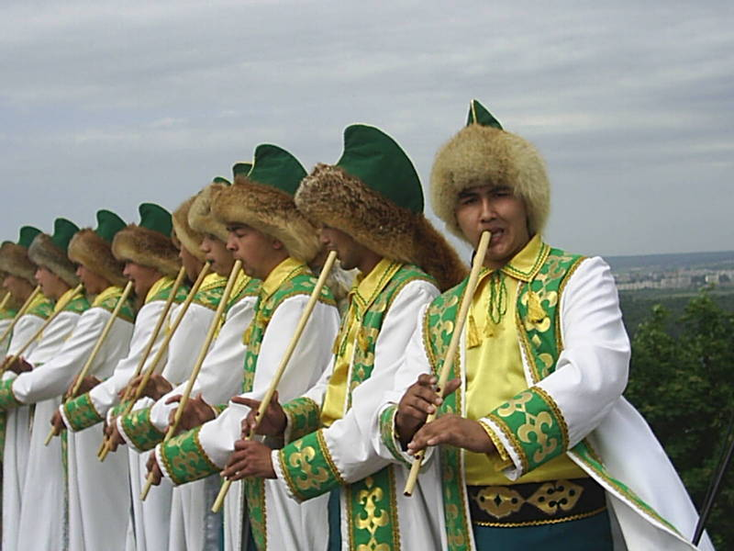

КУРАЙ-БАШКИРСКИЙ НАЦИОНАЛЬНЫЙ ИРСТРУМЕНТ

